Slide 1
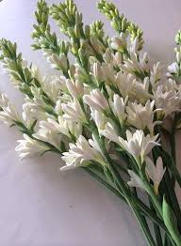
আজকের ক্লাসে সবাইকে শুভেচ্ছা

Slide 2
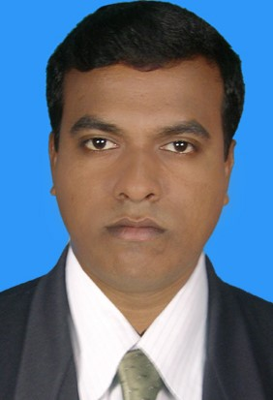
শিক্ষক পরিচিতি
কৃষ্ণপদ বর্মন
সহকারি শিক্ষক
বাদামতলা ডি.এন.সরকারি প্রাথমিক বিদ্যালয়
দাকোপ,খুলনা।

Slide 3
পাঠ পরিচিতি
শ্রেণি-৩য়
বিষয়-বাংলাদেশ ও বিশ্বপরিচয়
অধ্যায়-৩(আমাদের অধিকার দায়িত্ব
বিষয়বস্তু- সমাজে আমাদের অধিকার

Slide 4
শিখনফল
৩.১.১। মানুষ হিসেবে শিশুর কয়েকটি অধিকার সম্পর্কে বলতে পারবে।
৩.১.২। শিশুর কয়েকটি মৌলিক অধিকার উল্লেখ করতে পারবে।
৩.২.২। অন্যের অধিকারের প্রতি শ্রদ্ধাশীল হবে।

Slide 5
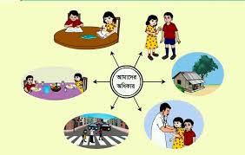
এসো নিচের ছবিটি ভালো করে লক্ষ্য করি

Slide 6
আজকের পাঠ
সমাজে আমাদের অধিকার

Slide 7
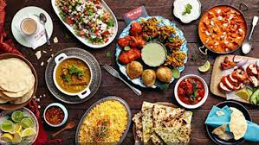
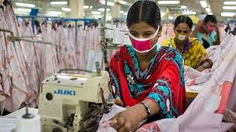
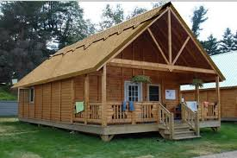
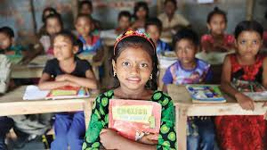
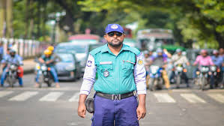
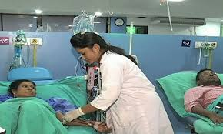
এসো কিছু ছবি দেখি
সমাজে সবার বেঁচে থাকার অধিকার আছে।এ জন্য কিছু অধিকার পূরণ হওয়া অবশ্যই প্রয়োজন।জীবনকে ভালো ভাবে গড়ার জন্য দরকার খাদ্য,পোশাক,বাসস্থান,শিক্ষা,চিকিৎসা ও নিরাপত্তা।এই ৬টি আমাদের মৌলিক অধিকার।

Slide 8
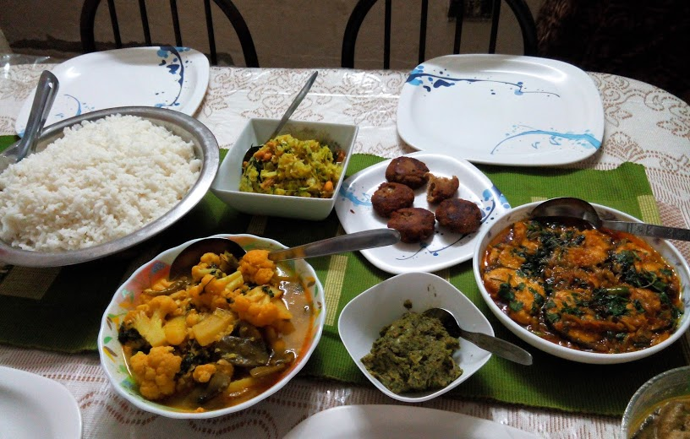
খাদ্যের অধিকার

Slide 9
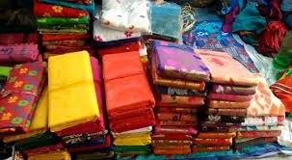
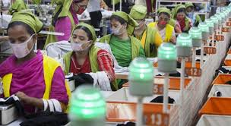
বস্ত্রের অধিকার

Slide 10
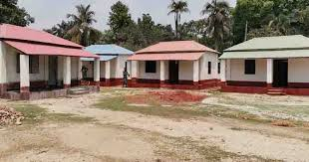
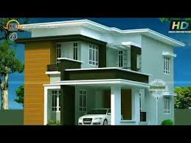
বাসস্থানের অধিকার

Slide 11
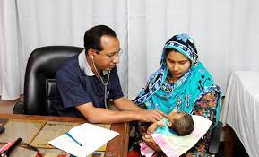
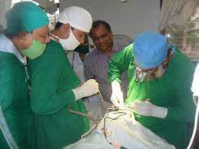
চিকিৎসার অধিকার

Slide 12
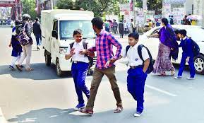
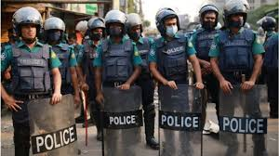
নিরাপত্তা লাভের অধিকার

Slide 13
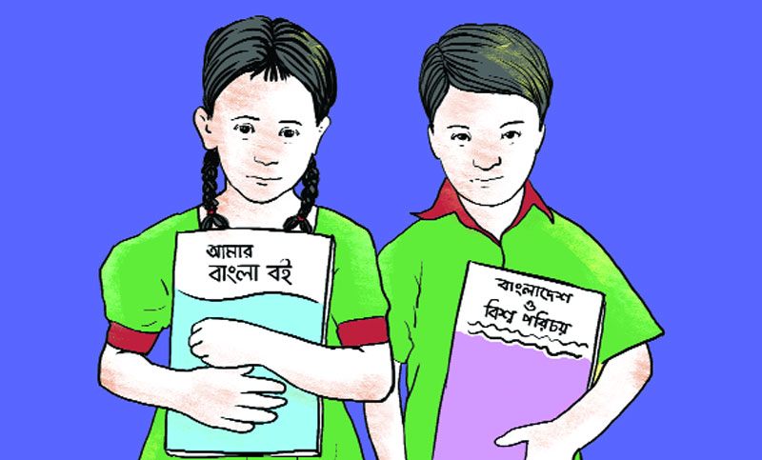
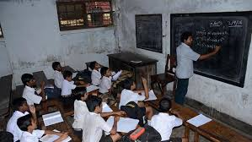
শিক্ষা লাভের অধিকার

Slide 14
আমাদের অধিকার
খাদ্যের অধিকার
বস্ত্রের অধিকার
বাসস্থানের অধিকার
চিকিৎসার অধিকার
নিরাপত্তা লাভের অধিকার
শিক্ষার অধিকার

Slide 15
দলীয় লাজ
দল নং-১ - আমাদের মৌলিক অধিকার গুলোর নাম লিখ।
দল নং-২ - আমাদের মৌলিক অধিকার গুলোর নাম বল।
দল নং-৩ - আমাদের মৌলিক অধিকার গুলো কয়টি?

Slide 16
এসো বলি
আমাদের মৌলিক অধিকারগুলো আমরা কিসের মাধ্যমে পূরণ করি?
১। খাদ্য; ভাত---------------
২। পোশাক ; -------------------
৩। শিক্ষা ; ------------------------
৪। বাসস্থান; ------------------------
৫। নিরাপত্তা; -----------------------------
৬। স্বাস্থ্য ; ---------------------------------

Slide 17
শূণ্যস্থান পূরণ কর
১। আমাদের সমাজে ..............................টি মৌলিক অধিকার আছে।
২. এ অধিকারের মধ্যে সবচেয়ে গূরুত্বপূর্ণ হলো.............................।

Slide 18
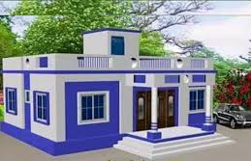
বাড়ির কাজ
সমাজে আমাদের অধিকারগুলো কয়টি ও কি কি তা তোমাদের খাতায় লিখবে।

Slide 19
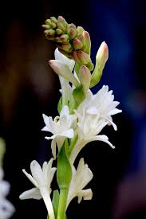
ধন্যবাদ

